Slide 1

Pemrograman mobile web
6 – Angular Routing 2

Slide 2
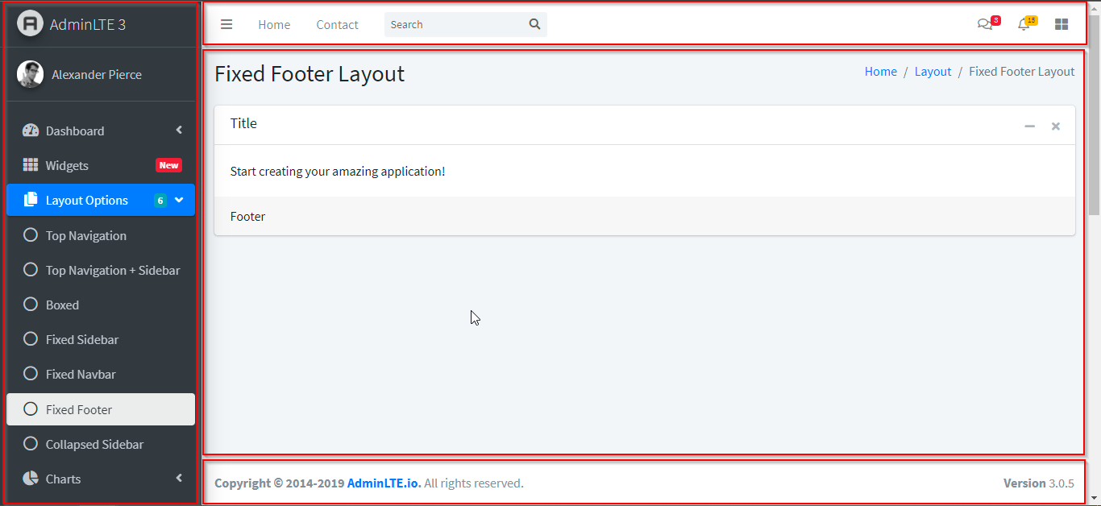
Pembagian zona dalam AdminLTE
Setiap zona akan kita bagi ke dalam komponen yang berbeda

Slide 3
Daftar komponen
“admin” → merupakan komponen induk yang menaungi keseluruhan isi halaman
“header” → merupakan komponen yang berada di atas halaman
“sidebar” → merupakan komponen yang berisi sidebar di sisi kirim halaman
“content” → merupakan komponen yang berisi materi utama halaman
“footer” → merupakan komponen yang berada di bawah halaman

Slide 4
Buat 5 komponen tersebut

Slide 5
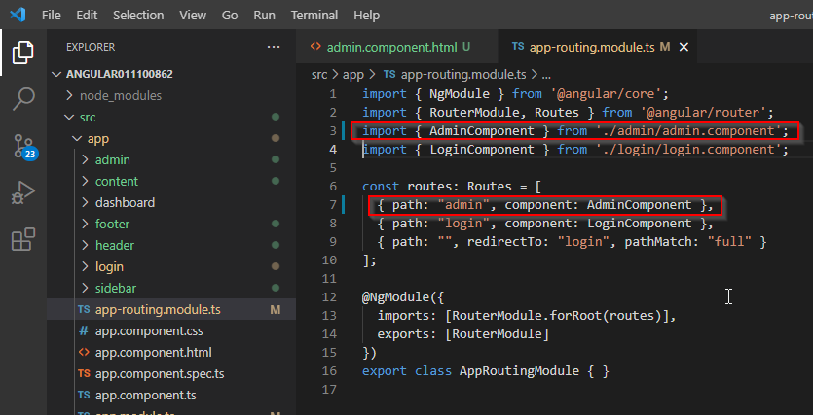
Update file “app-routing.module.ts”
Ganti “dashboard” menjadi “admin”

Slide 6
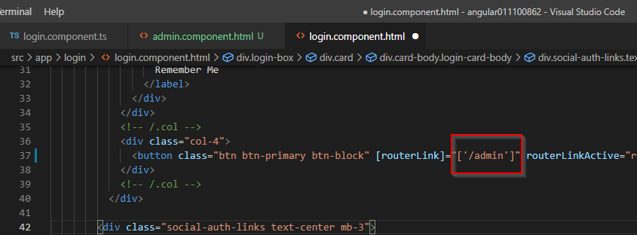
Update file “login.component.html”
Ganti “dashboard” menjadi “admin”

Slide 7
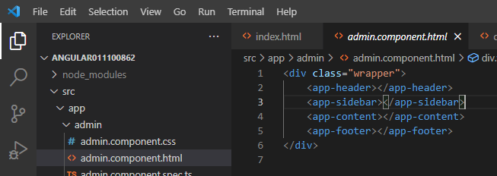
Buka file “admin.component.html”
Buat coding seperti gambar berikut

Slide 8
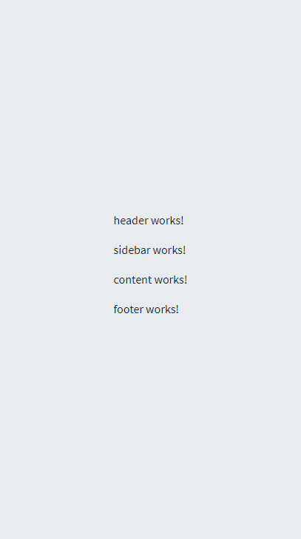
Silahkan tes dulu dengan “npm start”

Slide 9
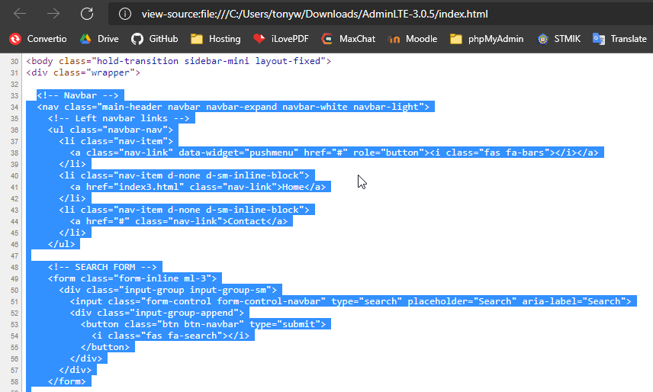
Buka file “index.html” dari theme anda
Copy HTML dari baris 33 hingga 154 (<nav> hingga </nav>)

Slide 10
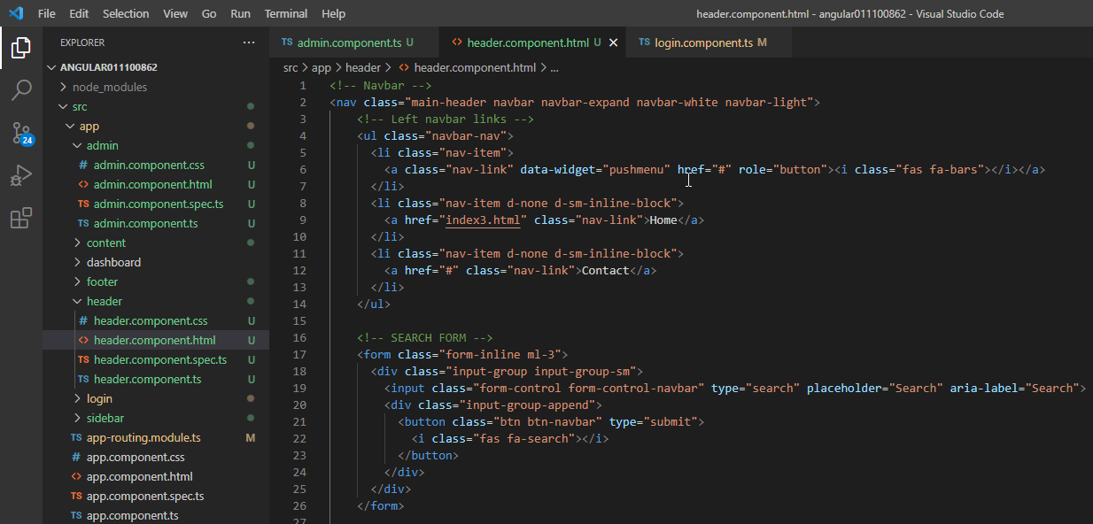
Paste ke file “header.component.html”
Akan tampak seperti gambar berikut

Slide 11
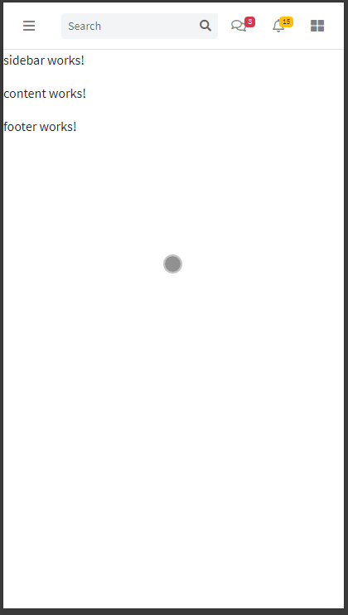
Tes lagi hasilnya

Slide 12
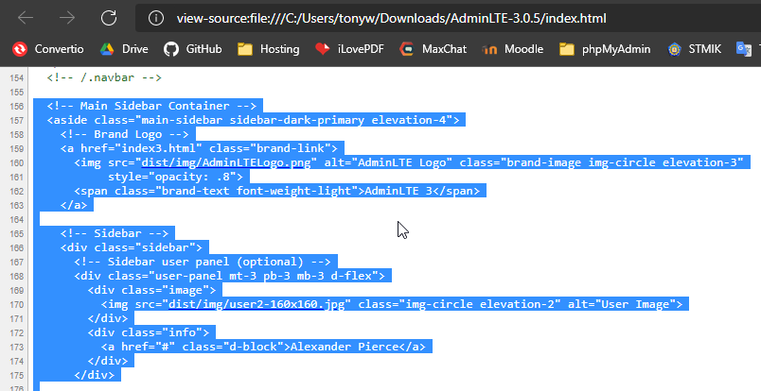
Buka Kembali file “index.html”
Copy HTML dari baris 156 hingga 711 (<aside> hingga </aside>)

Slide 13
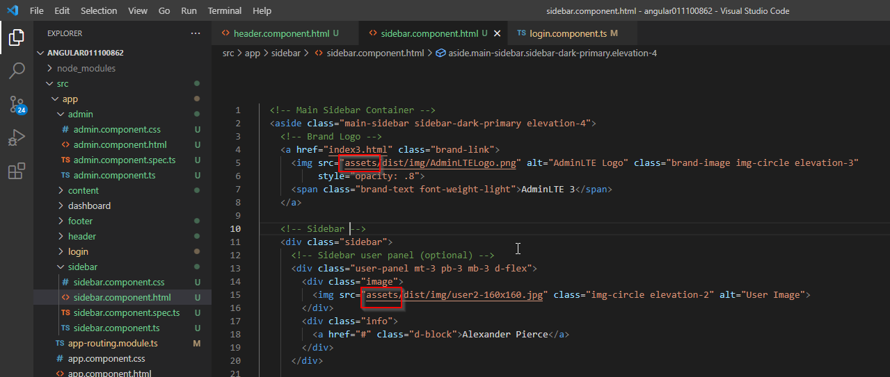
Paste ke file “sidebar.component.html”
Jangan lupa tambahkan “assets” pada setiap link yang ada

Slide 14
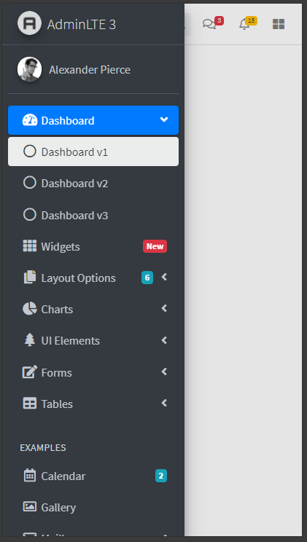
Cek lagi hasilnya

Slide 15
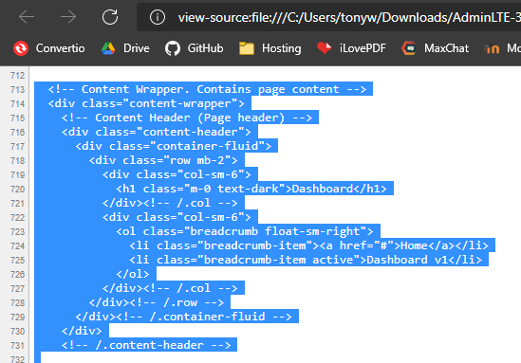
Buka lagi file “index.html”
Copy HTML dari baris 713 hingga 1323

Slide 16
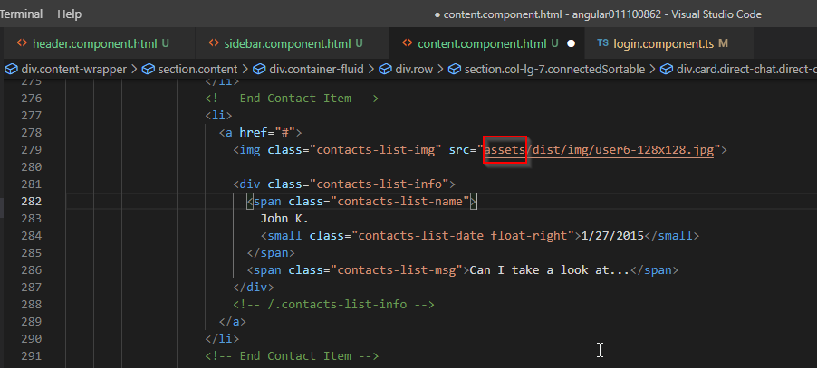
Paste ke file “content.component.html”
Jangan lupa tambahkan “assets” pada link yang ada

Slide 17
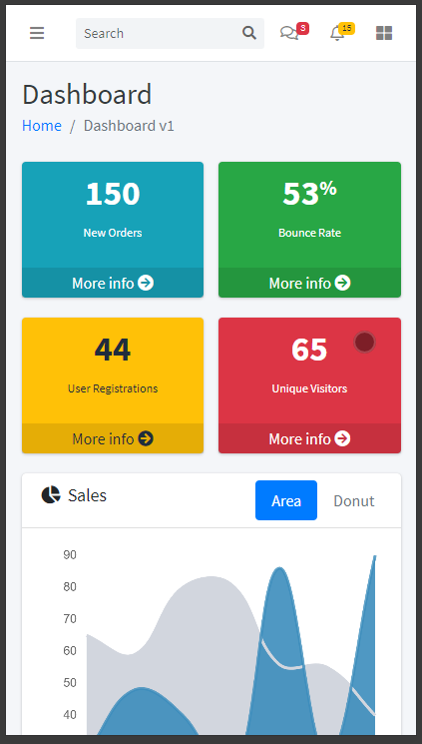
Cek lagi hasilnya

Slide 18
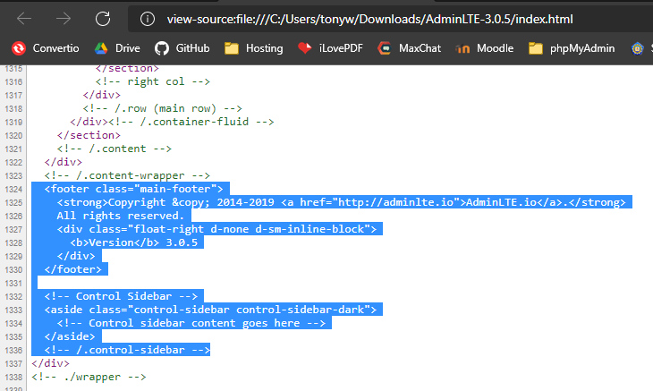
Buka lagi file “index.html”
Copy HTML dari baris 1324 hingga 1336

Slide 19
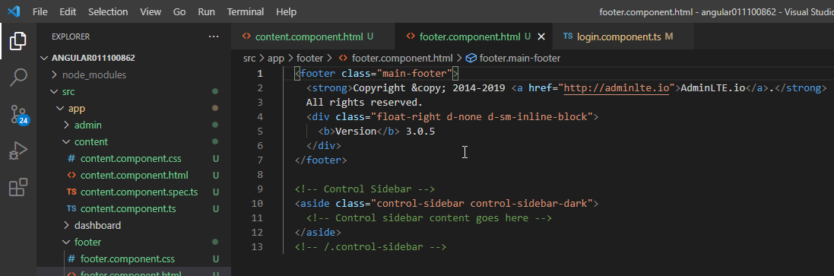
Paste ke file “footer.component.html”
Hasilnya akan tampak seperti gambar di samping

Slide 20
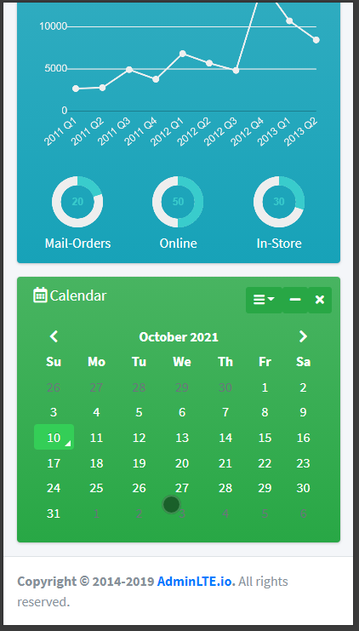
Cek lagi hasilnya

Slide 21

Jangan lupa backup ke GitHub
Thank you

